Slide 1

论文方面知识分享
(以下讲述内容并不一定适用于每一位同学，如有讲述不妥还请多多指教)

Slide 2
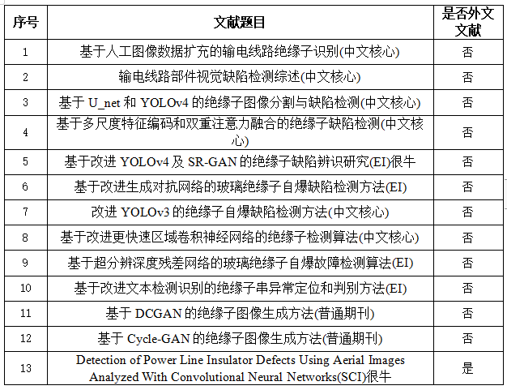

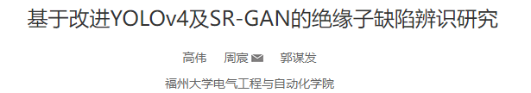
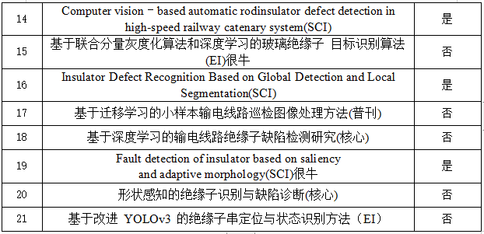
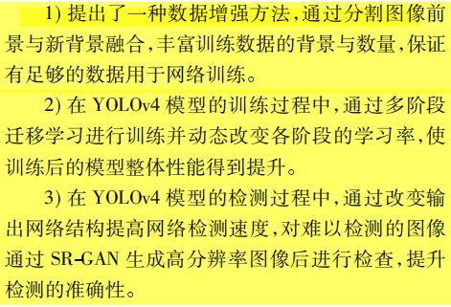
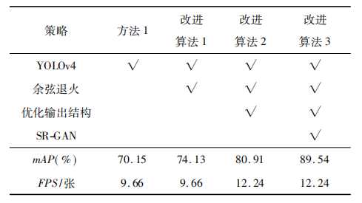
论文阅读技巧
已读论文列表(List of papers read)
1.Research on insulator defect identification based on improved yolov4 and sr-gan 电机与控制学报(EI)
一、论文选题：
尽量不要选人做的多的题目
二、论文阅读技巧：
前提条件：(1)主题相关性(2)技术相关性
论文级别：多看顶会，但同时也要看与自己水平一致的文章
阅读技巧：看摘要了解文章大体结构->背景部分可以不看->重点看文章采用什么样的方法解决问题->依次去看算法实现->实验过程

Slide 3
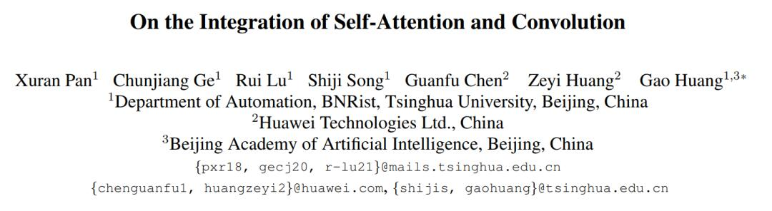
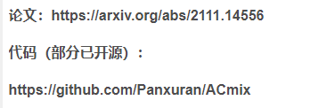
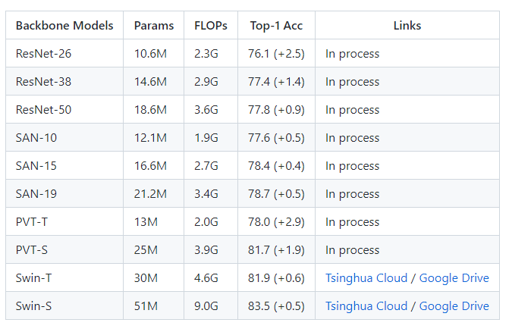
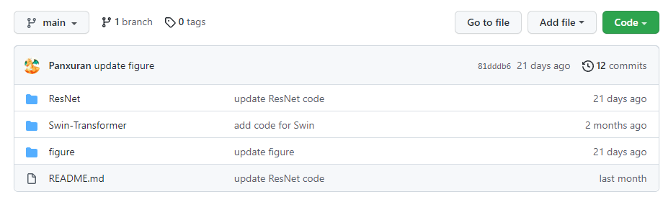
论文复现技巧
ACmix(CVPR2022) https://arxiv.org/abs/2111.14556
1.对应的翻译博客介绍：https://arxiv.org/abs/2111.14556 一定要仔细阅读论文把结构搞清楚
2.github公开源码阅读及修改 https://github.com/LeapLabTHU/ACmix
第十页

Slide 4
总结
1.记好文献记录
(1)文献进行标号，方便后续查找，也可以采用文献管理工具，这里给大家推荐一个B站视频，里面的文献管理工具任挑任选https://www.bilibili.com/video/BV1cq4y1Q7mu?spm_id_from=333.999.0.0
(2)可以把摘要粘贴复制下到文献记录表中，以便后续能快速了解文章的内容
(3)单独做成笔记，推荐使用有道云或者博客进行记录
2.学习文章结构
“做的好不如写得好”，学习文章的整体结构，改进思路以及对比实验是如何完成的能够学到很多。
3.练习自己的论文写作能力
(1)多读论文，锻炼写作思维。
(2)可以参加一些竞赛，实际锻炼自己的论文写作能力，还能顺带学习排版技巧
早日发Paper!

